Slide 1
Handlungsbereich T

Slide 2
Fortschrittsgrade Termine

Slide 3
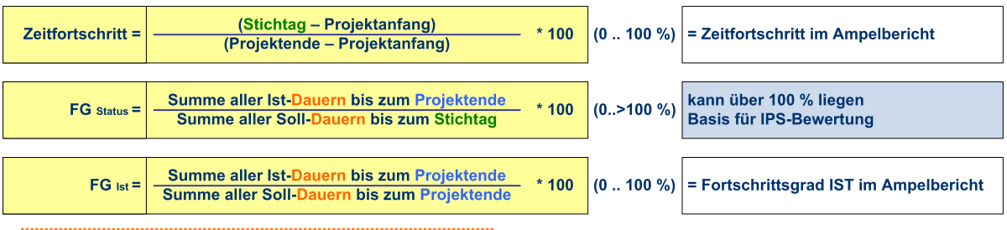
Fortschrittsgrade gemäß Benutzerhandbuch

Slide 4
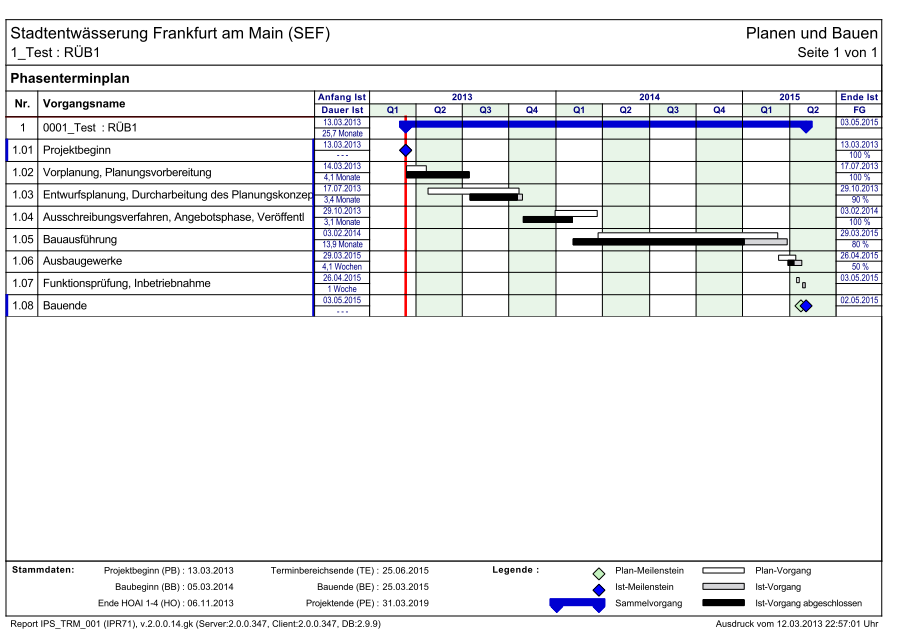
Fortschrittsgrade, Ist-/Soll-Dauern unterschiedlich
Stichtag: 15.02.2015

Slide 5
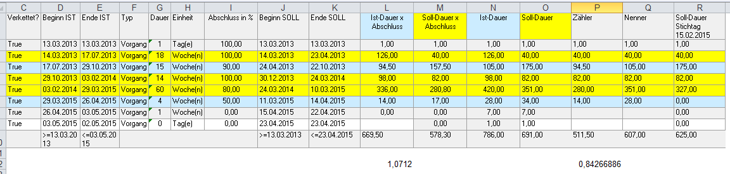
Berechnung, Ist-/Soll-Dauern unterschiedlich
Bisherige Vorgehensweise: Ist-Dauer x Abschluss % = 669,50 / 625 = 107 %
Soll-Dauer
2. Ist-Dauer > Soll-Dauer: Soll-Dauer x Abschluss %
Soll-Dauer
Ist-Dauer < Soll-Dauer: Ist-Dauer x Abschluss % Ist-Dauer
= 511,5 / 607 = 84,3 %

Slide 6
Berechnung, Ist-/Soll-Dauern unterschiedlich
Algorithmus:
Es wird pro Vorgang die jeweils kleinere Dauer gewählt, die Tage bis zum (inkl.) Stichtag ermittelt und als Bezugsdauer (Nenner) aufsummiert.
Es wird pro Vorgang die jeweils kleinere Dauer gewählt, mit dem Abschluss multipliziert und maximal die Tage bis zum Stichtag (inkl.) als Dauer im Zähler aufsummiert.
Die Summe im Zähler dividiert durch die Summe im Nenner x 100 ergibt den FG in Prozent.
Was ist mit Stichtag 15.2.2015?
Bisherige Vorgehensweise: Ist-Dauer x Abschluss % = 669,50 / 625 = 107 %
Soll-Dauer bis Stichtag
2. Ist-Dauer > Soll-Dauer: Soll-Dauer x Abschluss %
Soll-Dauer
Ist-Dauer < Soll-Dauer: Ist-Dauer x Abschluss % Ist-Dauer
= 511,5 / 607 = 84,3 %

Slide 7
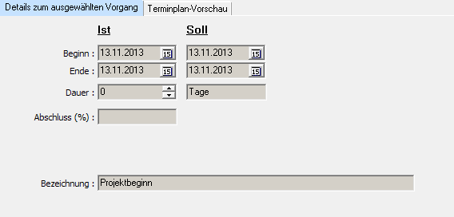
Berechnung, Ist-/Soll-Dauern unterschiedlich
2 x nebeneinander
1x unter IST
1x unter SOLL
Auswirkungen:
Die Dauern werden nicht mehr statisch gespeichert, sondern jeweils dynamisch berechnet. Dadurch werden auch Werte aus der Vergangenheit in der aktuell geltenden Tagesmimik richtig dargestellt.
In der Eingabemaske werden sowohl die IST- als auch die SOLL-Dauer dargestellt.
Bei der Eingabe kann die Dauer sowohl für IST als auch für SOLL neben den Datumsangaben auch mit Hilfe der Anzahl und Zeiteinheit gesetzt werden.

